Slide 1
주식뉴스 알림 서비스 개발
(1학기 최종)
AI융합 CApstone Design 1학기
2014122299 최정헌(팀리더)
2016125058 이재혁
2014122029 김동호
2016125082 홍순재
2017125084 정시욱
2021. 03 ~ 2021. 12

Slide 2

연구 개요 및 목표
연구 과정
연구 결과
연구 계획
QnA

Slide 3
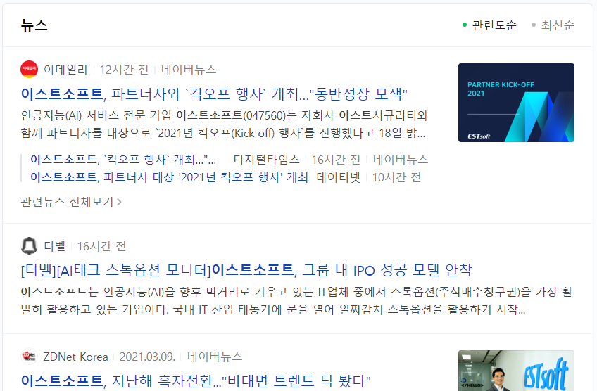

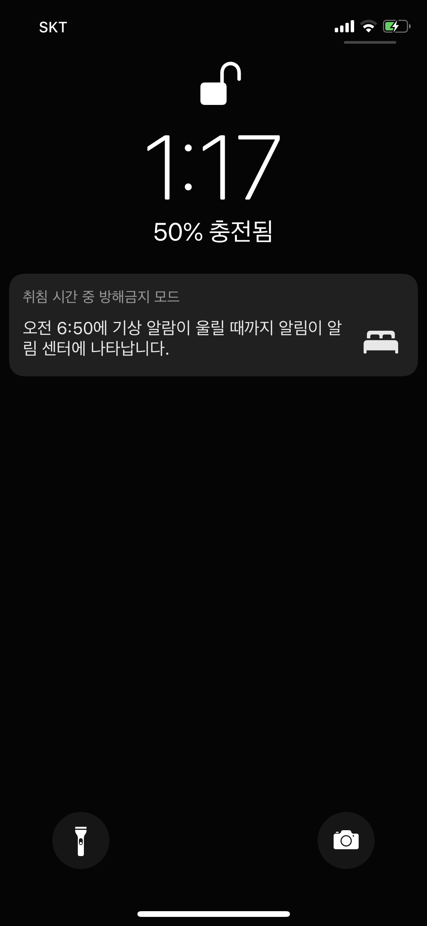

연구 목표 - 개요
사용자의 관심 종목과 관련된 뉴스가 호재성/악재성 뉴스인지 판별하여, 사용자에게 알림을 주는 서비스
네이버 뉴스 업데이트
알림
관심 종목으로 등록하신 이스트소프트의 호재 뉴스를 확인하세요!
Text-CNN
서버
알림
뉴스 분류모델
뉴스 모니터링
Push 알림 서버
Realtime DB

Slide 4
연구 목표 - 개요
사용자의 관심 종목과 관련된 뉴스가 호재성/악재성 뉴스인지 판별하여, 사용자에게 알림을 주는 서비스
호재성 -> 뉴스가 등록된 날에 0.5% 이상 주가가 상승
악재성 -> 뉴스가 등록된 날에 -0.5% 이상 주가가 하락
기타 -> 뉴스가 등록된 날에 -0.5% ~ 0.5% 주가 변동

Slide 5
연구 목표 - 1학기 목표
이번 학기 목표는 Text-CNN을 이용하여
뉴스의 호재/악재성을 판별하는 모델 만들기로 정했음
인공지능 모델
호재!
악재!
뉴스 데이터 이미지

Slide 6
연구 목표 - 2가지 접근법
1. 사람이 구분한 호재/악재 데이터 기반
2. 실제 주식 등락률에 의한 데이터 기반
일반적으로 호재성 뉴스는 어떤 내용을 포함한다 라는 기준을 두고 사람이 직접 호재성/악재성을 구분
해당 종목의 주가가 상승했다면, 해당 날의 뉴스를 모두 호재 뉴스로
해당 종목의 주가가 하락했다면, 해당 날의 뉴스를 모두 호재 뉴스로

Slide 7
연구 과정 – 전체 과정
Text-CNN 전체 과정
모델 검증
실제 주가 데이터와 비교하여
모델의 판단이 정확한지 검증
호재 -> 실제로 그날 주가가 상승?
악재 -> 실제로 그날 주가가 하락?
모델 학습
학습 데이터 수집
라벨링
CNN 설계
모델 학습
정확도 96% 목표
>96%
Naver news API
2가지 접근법으로
라벨링
<96%
파라미터 수정
CNN 재설계
데이터셋 재확인(불량 데이터 확인)
데이터셋 추가

Slide 8
연구 과정 – 데이터 수집
Text-CNN 전체과정
모델 검증
실제 주가 데이터와 비교하여
모델의 판단이 정확한지 검증
호재 -> 실제로 그날 주가가 상승?
악재 -> 실제로 그날 주가가 하락?
모델 학습
학습 데이터 수집
라벨링
CNN 설계
모델 학습
정확도 96% 목표
>96%
Naver news API
2가지 접근법으로
라벨링
<96%
파라미터 수정
CNN 재설계
데이터셋 재확인(불량 데이터 확인)
데이터셋 추가

Slide 9
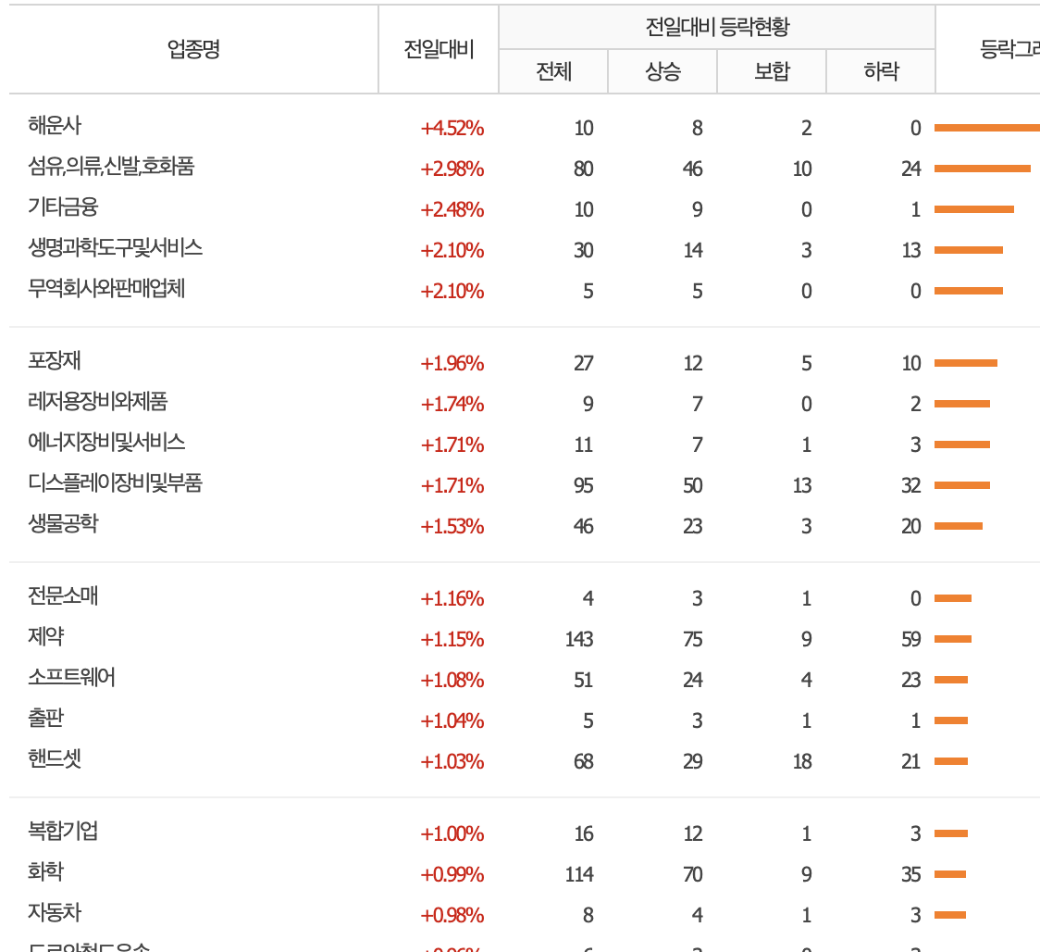
연구 과정 – 데이터 수집
Text-CNN 데이터 수집
네이버 -> 79개 업종 분류
12개는 기업이 5개 미만
67개는 기업이 5개 이상
5개 미만 : 대표 기업 1개씩
5개 이상 : 대표 기업 5개씩
12 + 67 * 5 = 347개 종목
각 종목에서 최근 뉴스데이터 1000개씩 총 347,000개 수집

Slide 10
연구 과정 – 라벨링
Text-CNN 모델 학습
모델 검증
실제 주가 데이터와 비교하여
모델의 판단이 정확한지 검증
호재 -> 실제로 그날 주가가 상승?
악재 -> 실제로 그날 주가가 하락?
모델 학습
학습 데이터 수집
라벨링
CNN 설계
모델 학습
정확도 96% 목표
>96%
Naver news API
2가지 접근법으로
라벨링
<96%
파라미터 수정
CNN 재설계
데이터셋 재확인(불량 데이터 확인)
데이터셋 추가

Slide 11
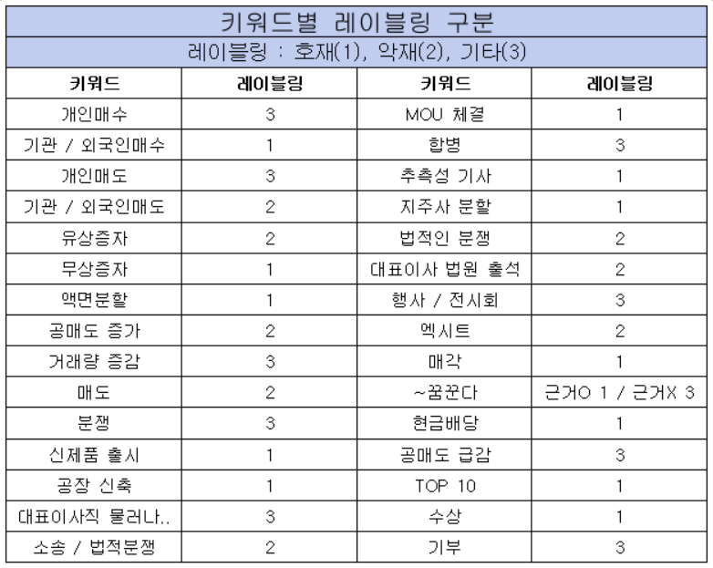
연구 과정 – 라벨링
1. 사람이 구분한 호재/악재 데이터 기반

Slide 12



연구 과정 – 라벨링
2. 실제 주식 등락률에 의한 데이터 기반
label

Slide 13
연구 과정 – 모델 학습
Text-CNN 전체 과정
모델 검증
실제 주가 데이터와 비교하여
모델의 판단이 정확한지 검증
호재 -> 실제로 그날 주가가 상승?
악재 -> 실제로 그날 주가가 하락?
모델 학습
학습 데이터 수집
라벨링
CNN 설계
모델 학습
Naver news API
2가지 접근법으로
라벨링
파라미터 수정
CNN 재설계
데이터셋 재확인(불량 데이터 확인)
데이터셋 추가

Slide 14
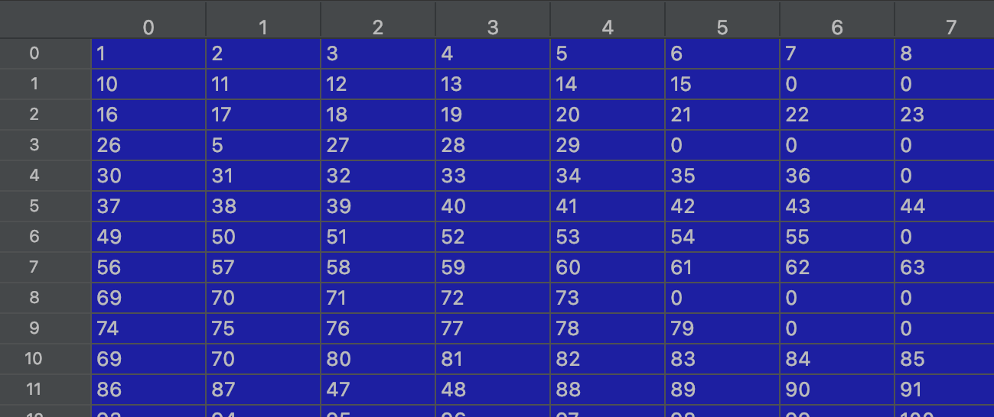
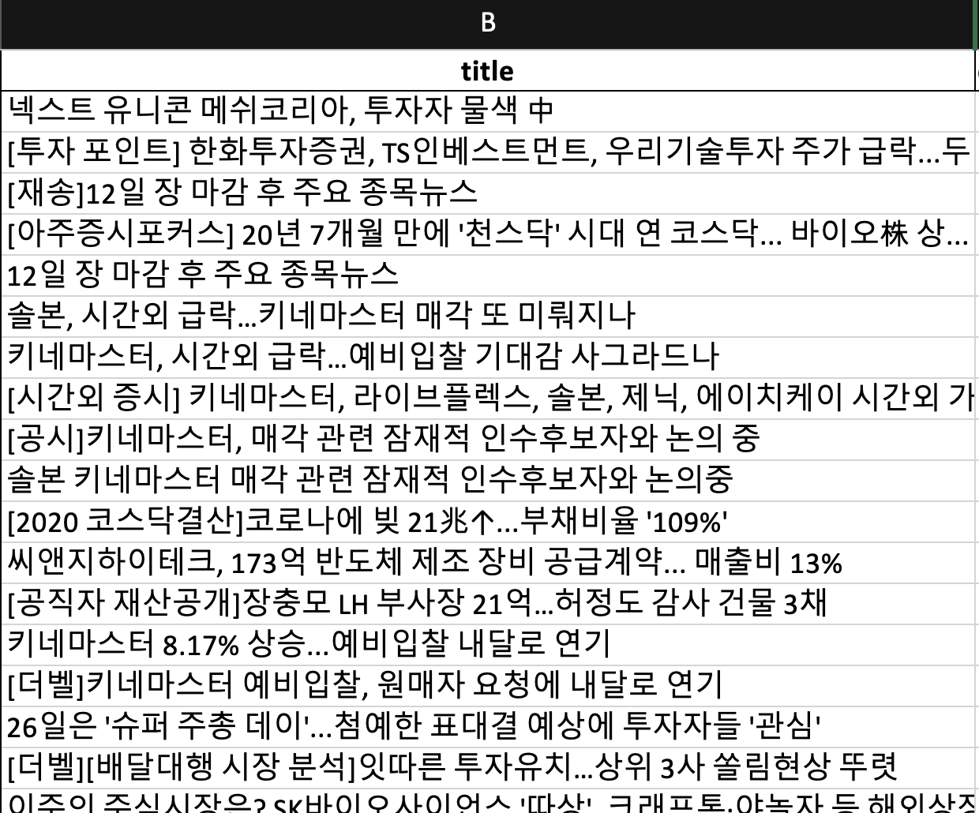
연구 과정 – 모델 학습 (데이터 전처리)
단어들에 ID 부여하고 단어 사전 만들기
한 문장당 최대 단어 개수 : 15
input
ID | text
0 | 넥스트
1 | 유니콘
2 | 메쉬코리아
.. | ..
Vocab

Slide 15
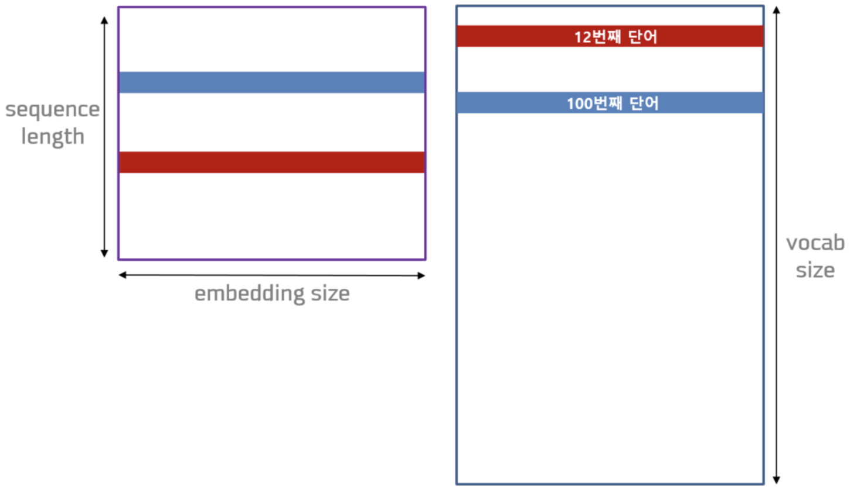
연구 과정 – 모델 학습 (데이터 전처리)
Look up table 구축 (tensorflow.nn.embedding_lookup)
input
= 15
vocab
= 64

Slide 16
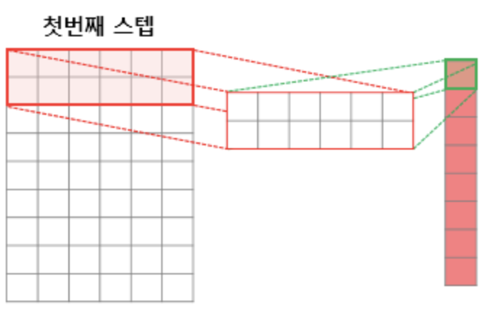
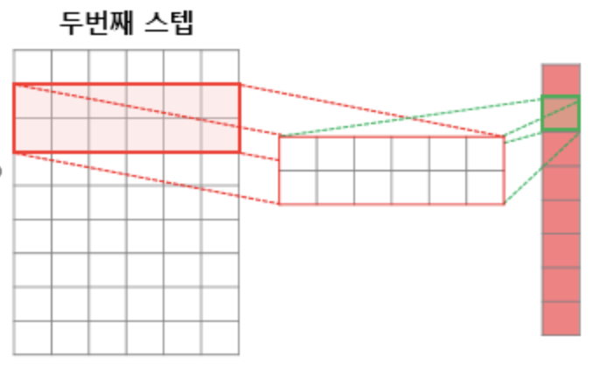
연구 과정 – 모델 학습 (neural net)
학습과정
삼성
올해
하반기
실적
부진
예상
.
.
.
=

Slide 17
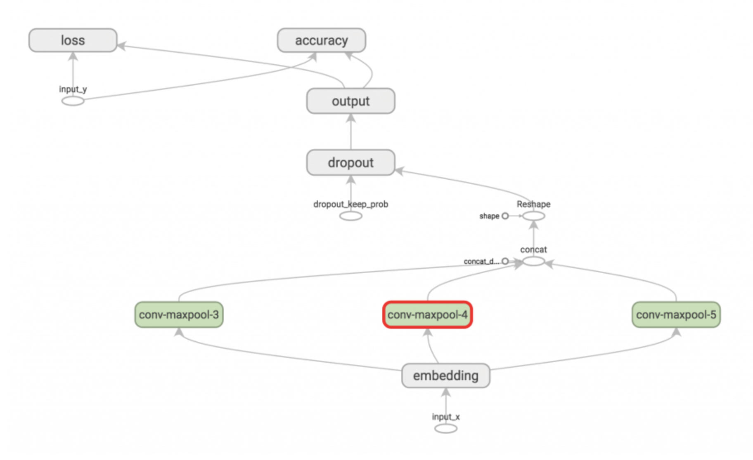
연구 과정 – 모델 학습 (neural net)
전체 Neural net 구조
http://www.wildml.com/2015/12/implementing-a-cnn-for-text-classification-in-tensorflow/

Slide 18
연구 과정 – 모델 검증
Text-CNN 전체 과정
모델 검증
실제 주가 데이터와 비교하여
모델의 판단이 정확한지 검증
호재 -> 실제로 그날 주가가 상승?
악재 -> 실제로 그날 주가가 하락?
모델 학습
학습 데이터 수집
라벨링
CNN 설계
모델 학습
Naver news API
2가지 접근법으로
라벨링
파라미터 수정
CNN 재설계
데이터셋 재확인(불량 데이터 확인)
데이터셋 추가

Slide 19
연구 과정 – 모델 검증
Text-CNN 검증 데이터 수집
네이버 -> 79개 업종 분류
학습 데이터 수집을 위한 347개 종목을 제외하고, 300개 종목을 선택
각 종목에서 400여개 뉴스 데이터를 수집 총 114,847개 데이터

Slide 20
연구 과정 – 모델 검증
Text-CNN 검증 데이터 라벨링
label

Slide 21
연구 과정 – 모델 검증
Text-CNN 검증 과정
prediction
label
accuracy
검증 데이터셋
학습된
모델
1
1
2
1
55%
2
2
0
1
.
.
.
.

Slide 22
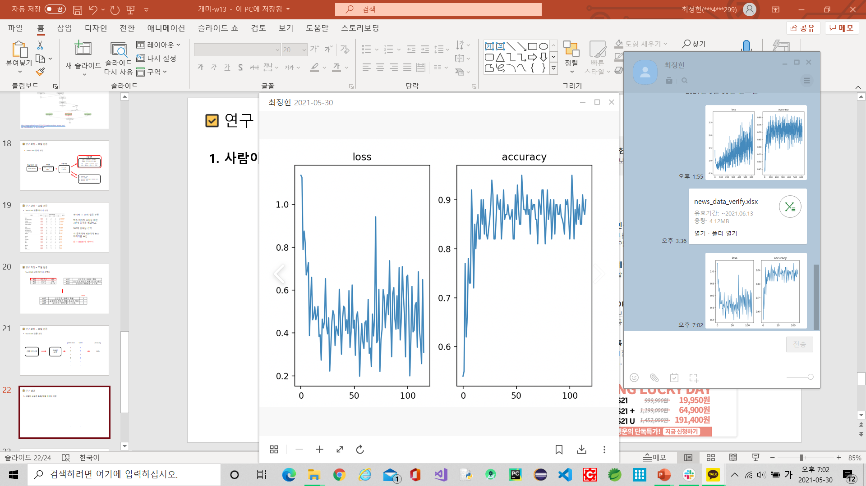
연구 결과
1. 사람이 구분한 호재/악재 데이터 기반
학습결과
검증 결과
accuracy : 27%
X : Batch (100)
Notes:
Label당 11,000개

Slide 23
연구 결과
1. 사람이 구분한 호재/악재 데이터 기반
학습결과
검증 결과
검증 결과를 바탕으로,
일반적으로 생각하는 호재성/악재성 뉴스는 그날 주가에 영향이 크지 않다고 해석할 수 있음.
하지만
검증 데이터에 주식과 관련 없는 엉뚱한 데이터도 그날 주가가 올랐다면 호재로 레이블링 되었고 그러한 데이터가 많기 때문에
모델이 호재로 예측한 것들이 얼마나 정확한지
악재로 예측한 것들이 얼마나 정확한지
따로따로 분석해 볼 필요가 있음
accuracy : 27%
X : Batch (100)

Slide 24
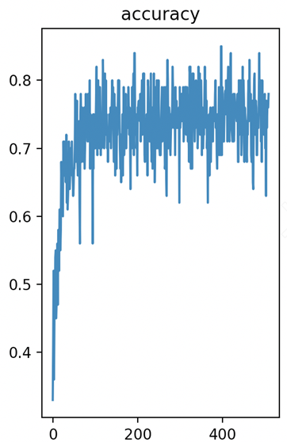
연구 결과
2. 실제 주식 등락률에 의한 데이터 기반
학습결과
검증 결과
accuracy : 35%
.
.
X : Batch (100)
Notes:
33941개 (레이블당 )

Slide 25
연구 결과
2. 실제 주식 등락률에 의한 데이터 기반
학습결과
검증 결과
accuracy : 35%
주식 등락률로 레이블링 했기 때문에
같은 내용의 뉴스이지만 다르게 레이블링 된 데이터들이 많아서 학습이 잘 안된 것으로 보임.
학습 정확도가 낮아서 검증 결과도 신뢰할 수 없어 보임.
.
.
X : Batch (100)
Notes:
33941개 (레이블당 )

Slide 26
연구 계획
뉴스가 올라간 시점을 반영하여 레이블링
장 마감 이후 ~ 다음날 장 시작 전 까지의 뉴스는 다음날 주가에 영향
장중 뉴스는 당일 주가에 즉시 반영

Slide 27
연구 계획
검증 과정의 오류
학습이 되지 않은 단어들이 포함된 데이터 셋으로는 모델이 분류를 할 수 없음.
학습 데이터에 포함된 종목들의 뉴스로 검증 데이터셋을 구성해야 함.

Slide 28
연구 계획 (6월 ~ 12월)
 | 6 | 7 | 8 | 9 | 10 | 11 | 12
뉴스 분류 모델 연구
모델 학습 및 검증/CNN 수정
AOS
MVVM 디자인 패턴 ( 사례조사/분석/연구 )
기능 정리 및 스토리보드 제작
기능 구현 + 서버 연동 ( API )
리펙토링
서버
API 명세서 작성 및 API 제작
크롤링을 통한 데이터 수집
뉴스 데이터 모니터링 모듈 제작
푸시 알림 구현
CNN 모델 서버 통합 , DB 최신화
최종 시연 및 발표

Slide 29
연구원 편성표
최정헌
프로젝트 총괄 데이터 수집 자동화 머신러닝 학습/검증 AOS 개발
이재혁
서버 총괄 DB 관리 레이블링 모듈
김동호
MVVM 패턴 연구/설계 AOS 개발
정시욱
앱 기능 정리 스토리 보드 작성 AOS 개발
홍순재
API 설계/구현 SQL문 작성 알림 서버 구현 뉴스 모니터링 모듈 구현

Slide 30


QnA
Notes:
감사합니다.
발표는 여기까지이고 QnA시간을 가지도록 하겠습니다.

